Slide 1
Twórcza aktywność dzieci i młodzieży
Będzin,
12 marca 2014 r.

Slide 2
Twórcza aktywność dzieci i młodzieży
Należymy do pokolenia nauczycieli które wspólnie ze swoimi wychowankami weszło w XXI wiek.
Zadajemy sobie pytanie: Jaki będzie człowiek przyszłości?
Z wypowiedzi socjologów, psychologów i pedagogów wynika, że człowiek przyszłości to homo creator – człowiek twórca, a więc jednostka aktywna, zdolna do innowacji i wyrażania niezależnych ocen i sądów .

Slide 3
Twórcza aktywność dzieci i młodzieży
Twórcza aktywność dziecka
stała się przedmiotem zainteresowań pedagogów, psychologów, nauczycieli, a także rodziców. Wynika to z faktu, że po przekroczeniu przez dzieci progu szkoły coraz częściej zauważa się zjawisko zanikania ich wyobraźni i fantazji, oraz takich cech jak ciekawość, wytrwałość w stawianiu pytań, dociekliwość, dążenie do własnych poszukiwań. W zachowaniach przeważa bierność, brak samodzielności i zaradności.

Slide 4
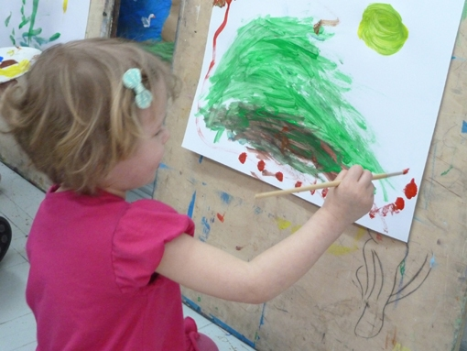
Twórcza aktywność dzieci i młodzieży

Slide 5
Twórcza aktywność dzieci i młodzieży
Szkoła tradycyjna raczej preferuje podający styl nauczania, gdzie nauczyciel występuje w roli nadajnika, a uczeń to odbiorca. W myśl teorii nowoczesnej pedagogiki metody asymilacji wiedzy: jak wykład, opis, opowiadanie są wypierane przez metody samodzielnego dochodzenia do wiedzy, metody waloryzacyjne i praktyczne.

Slide 6
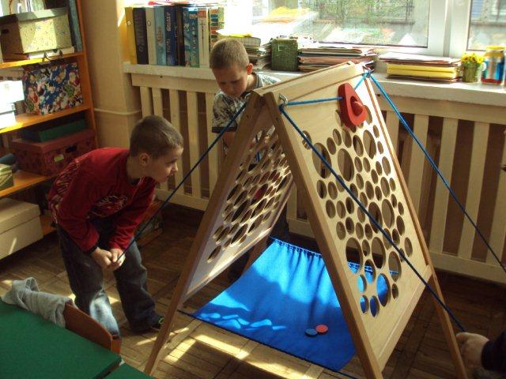
Twórcza aktywność dzieci i młodzieży

Slide 7
Twórcza aktywność dzieci i młodzieży
Znawcy problemu wymieniają, jako najbardziej sprzyjające rozwojowi dziecka, nauczanie rozwijające twórczą aktywność. Jest ono bowiem nastawione na kształtowanie postawy twórczej i stymulowanie zachowań twórczych poprzez preferowanie w procesie uczenia i wychowania otwartych zadań problemowych rozwijających myślenie dywergencyjne.

Slide 8
Twórcza aktywność dzieci i młodzieży
Najbardziej efektywnym sposobem rozwijania twórczej aktywności uczniów jest stosowanie strategii nauczania problemowego, w którym dominują metody samodzielnego dochodzenia do wiedzy. Uczeń poprzez własna aktywność poznawczą i badawczą, w odniesieniu do znanych elementów podstawowych, rozwiązuje praktyczne, czy teoretyczne problemy samodzielnie

Slide 9
W sytuacji problemowej występuje trudność, której nie można rozwiązać w prosty sposób za pomocą znanych schematów, reguł, praw, algorytmów. Często takich sytuacji dostarcza samo życie, ale może je w sposób planowy organizować również nauczyciel lub uczniowie pod jego kierunkiem.

Slide 10
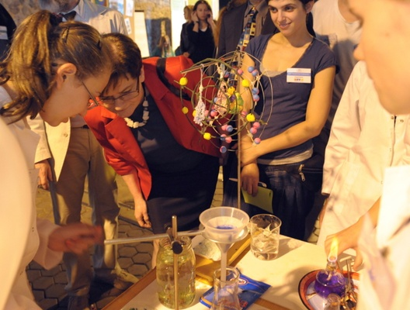
Twórcza aktywność dzieci i młodzieży

Slide 11
Twórcza aktywność dzieci i młodzieży
Istnieje wiele teorii twórczości...

Slide 12
Twórcza aktywność dzieci i młodzieży
K. Szmidt we wstępie do „Elementy twórczego życia” pisze, że “twórczość to brak zgody na szarość, zastój i nudę. Uważa twórczość za pewną postawę, styl działania odrzucający schematy i rutynę”

Slide 13
Twórcza aktywność dzieci i młodzieży
Z obserwacji wynika, że twórczą aktywność może przejawiać każdy człowiek, w każdej dziedzinie życia.
Jednakże największą zdolność do twórczej aktywności przejawiają dzieci w młodszym wieku szkolnym. Są one najbardziej podatne na symulację takich zachowań

Slide 14
Twórcza aktywność dzieci i młodzieży
A. Brzezińska podaje, że postawa twórcza charakteryzuje się pewnymi cechami. Są to:
- zdolność magicznego i mistycznego myślenia,
- otwartość i chłonność,
- odwaga i pewność siebie,
- pomysłowość, fantazja i wyobraźnia,
- gotowość do improwizacji,
- zdolność do fascynacji aktualną sytuacją,
- radość i umiejętność cieszenia się.
Dziecko te cechy posiada, i aby kreować zachowania twórcze wystarczy je właściwie wykorzystywać!

Slide 15
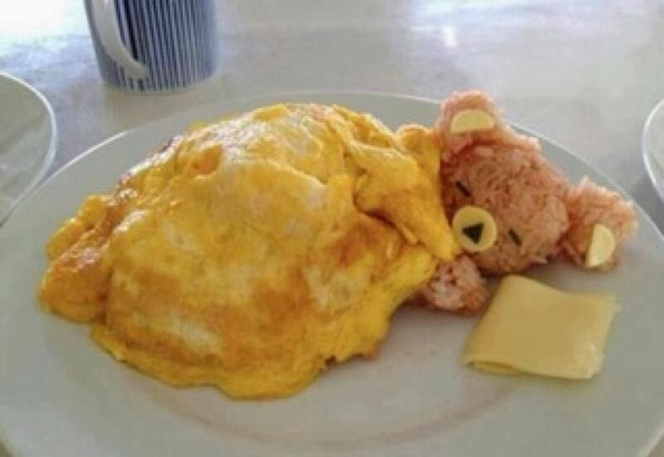
Twórcza aktywność dzieci i młodzieży

Slide 16
Twórcza aktywność dzieci i młodzieży
Najlepszym źródłem inspiracji do pracy jest rzeczywisty świat otaczający dziecko, codzienne czynności i zdarzenia, ale także świat fikcji, niecodzienność i niezwykłość, a czasem nawet banalne i nonsensowne fakty i sprawy. Takie podejście zapewnia rozbudzenie wyobraźni niezwykle ważnej w procesie tworzenia. Wyobraźnia uważana jest za podstawową dyspozycję umożliwiającą twórcze działanie

Slide 17
Twórcza aktywność dzieci i młodzieży

Slide 18
Twórcza aktywność dzieci i młodzieży
Postawa nauczyciela...

Slide 19
Twórcza aktywność dzieci i młodzieży
Nauczyciel powinien:
być kierownikiem zespołu twórczego.
posiadać odpowiednią wiedzę, sam być twórczym,
planować sytuacje sprzyjające rozwijaniu twórczej aktywności,
integrować zadania wynikające z programu, z potrzebami dzieci i ich środowiska. Koncentrować się przede wszystkim na dzieciach, a nie na programie.
zachęcać dzieci do samodzielnego pokonywania trudności,
pozostawiać swobodę w działaniu i nie wywierać presji.
życzliwie traktować pomysły dzieci, i troszczyć się o ich realizację.
akceptować dzieci, ich pomysły,
wytworzyć atmosfę pozwalającą na swobodne działanie

Slide 20
Twórcza aktywność dzieci i młodzieży
Postawa twórcza to zespół dyspozycji emocjonalno – motywacyjnych, który w sprzyjających warunkach zewnętrznych pozwala dziecku reorganizować dotychczasowe doświadczenia i w oparciu o jego składniki tworzyć lub odkrywać coś dla niego nowego i pożytecznego (Jerzy Kujawiński)

Slide 21
Twórcza aktywność dzieci i młodzieży
Człowiek twórczy:
w sposób szczególny postrzega świat
ma otwarty, elastyczny umysł, oryginalne myśli
czerpie informacje z wielu źródeł
jest niezależny i odważny
jest spontaniczny i ekspresyjny
nie boi się nowości i zmian
ma zdolność koncentracji i fascynacji zadaniem
ma poczucie humoru

